Slide 1


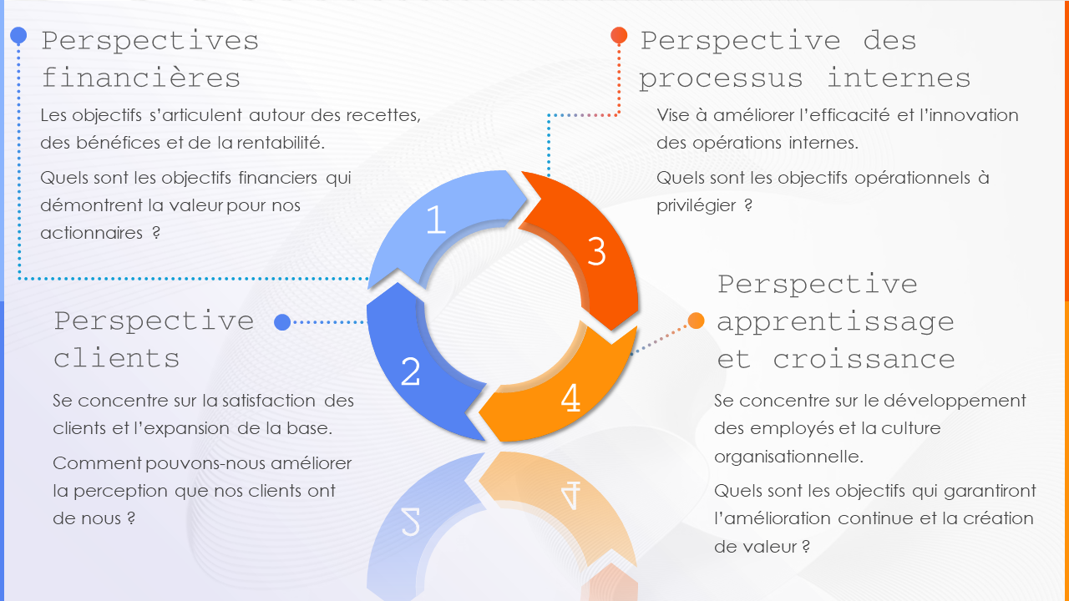
Fiche d’évaluation prospective
Modèle à 4 perspectives
Quand utiliser ce modèle ? Ce modèle vous permet de définir et d’illustrer les quatre perspectives d’une fiche d’évaluation prospective. Cet outil permet de guider les équipes à travers les composantes de la gestion stratégique et de la mesure des performances. Tous les participants aux réunions stratégiques, aux sessions de formation et aux évaluations des progrès peuvent bénéficier de cette présentation claire, qui aide les individus à comprendre comment leur rôle s’inscrit dans la stratégie globale de l’organisation.
Fonctionnalités clés du modèle : le modèle sépare visuellement les quatre domaines principaux d’une fiche d’évaluation prospective à l’aide de couleurs et d’icônes distinctes autour d’un point central qui signifie l’intégration de toutes les perspectives. Vous pouvez ajouter une question directrice ou un texte explicatif pour chaque perspective afin de favoriser une compréhension plus approfondie de l’impact de chaque domaine sur la stratégie globale. Cette configuration encourage une discussion approfondie sur la façon dont les différentes parties de l’organisation contribuent à son succès.

Slide 2
Perspectives financières
Perspective des processus internes
Les objectifs s’articulent autour des recettes, des bénéfices et de la rentabilité.
Quels sont les objectifs financiers qui démontrent la valeur pour nos actionnaires ?
Vise à améliorer l’efficacité et l’innovation des opérations internes.
Quels sont les objectifs opérationnels à privilégier ?
1
1
3
3
Perspective apprentissage et croissance
Perspective clients
2
2
4
4
Se concentre sur la satisfaction des clients et l’expansion de la base.
Comment pouvons-nous améliorer la perception que nos clients ont de nous ?
Se concentre sur le développement des employés et la culture organisationnelle.
Quels sont les objectifs qui garantiront l’amélioration continue et la création de valeur ?

Slide 3
EXCLUSION DE RESPONSABILITÉ Tous les articles, modèles ou informations proposés par Smartsheet sur le site web sont fournis à titre de référence uniquement. Bien que nous nous efforcions de maintenir les informations à jour et exactes, nous ne faisons aucune déclaration, ni n’offrons aucune garantie, de quelque nature que ce soit, expresse ou implicite, quant à l’exhaustivité, l’exactitude, la fiabilité, la pertinence ou la disponibilité du site web, ou des informations, articles, modèles ou graphiques liés, contenus sur le site. Toute la confiance que vous accordez à ces informations relève de votre propre responsabilité, à vos propres risques.

